Slide 1
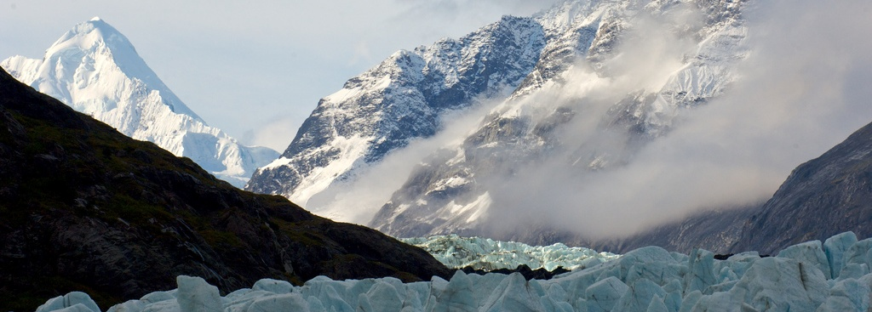
TOPENIE

Slide 2
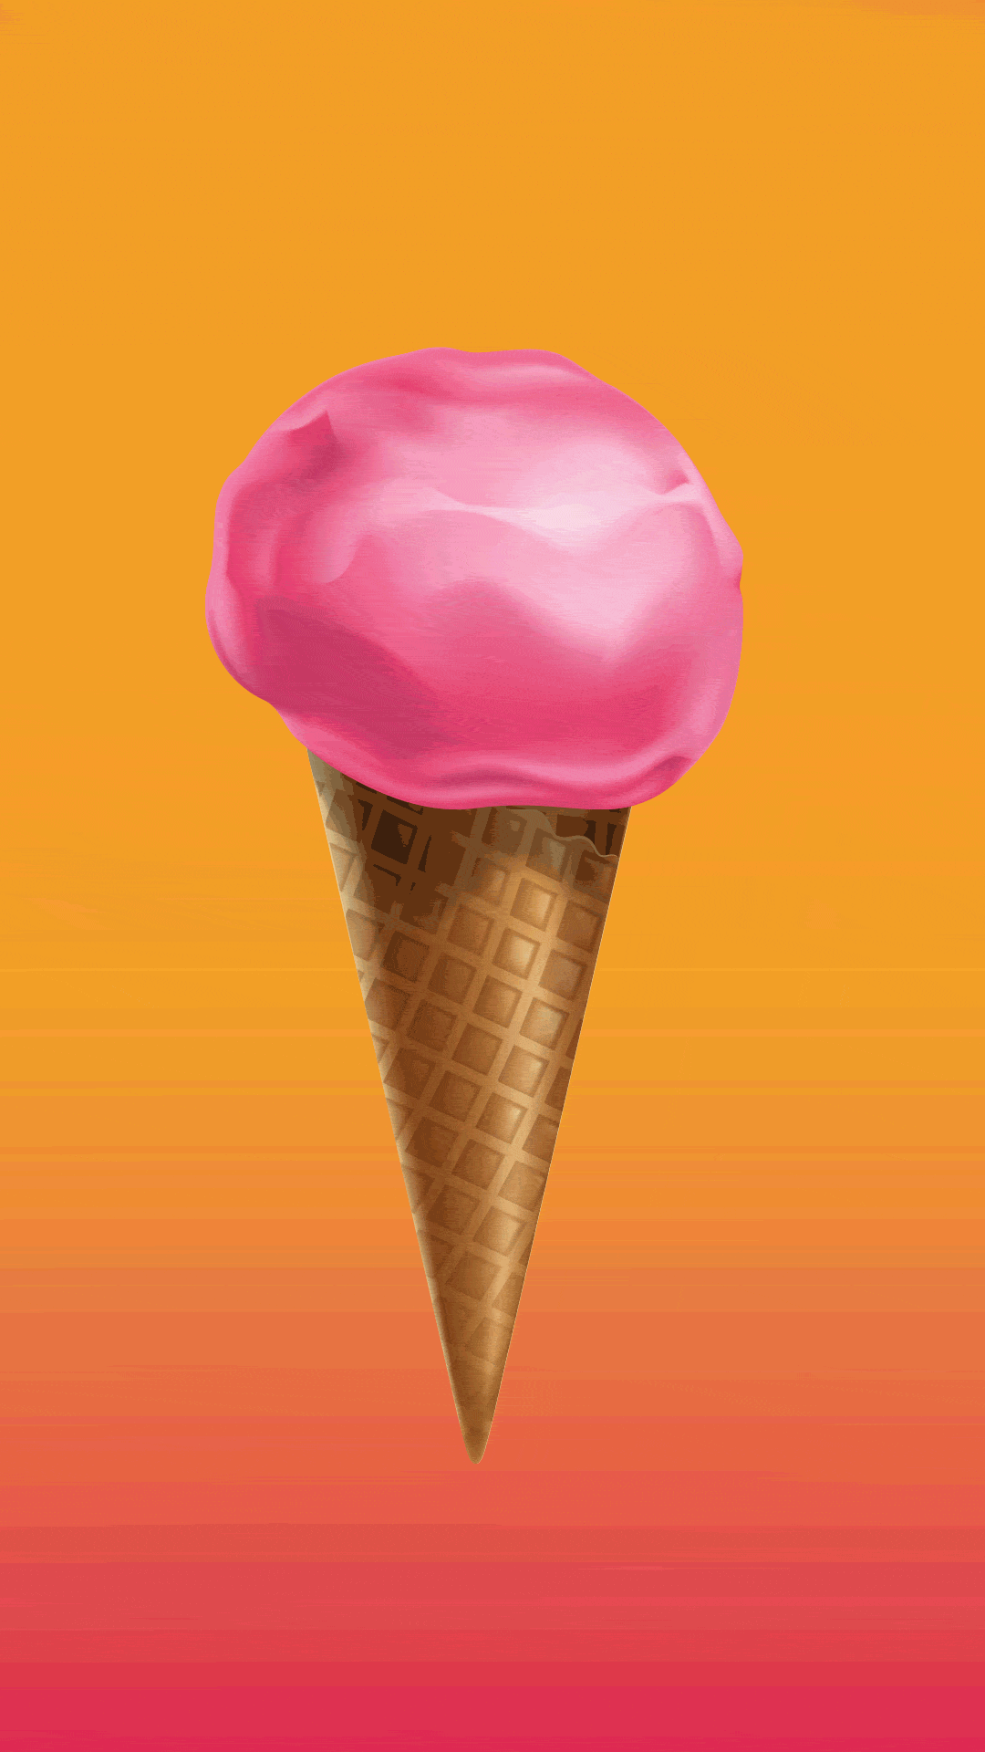
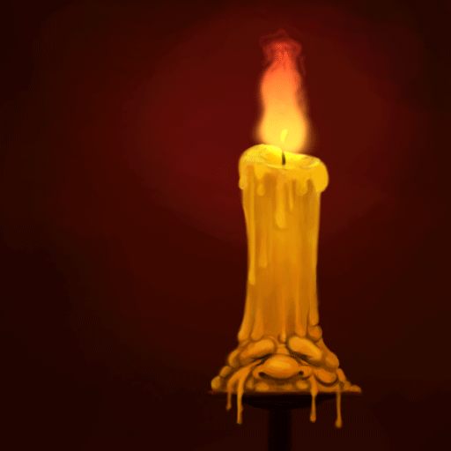
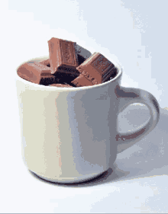
Čo vidíte na obrázkoch?

Slide 3
Topenie
Zapísať do zošita
Je dej, pri ktorom sa mení pevné skupenstvo látky na kvapalné (soludus na liqvidus: s$→$l).
Zohrievanie

Slide 4
Zapísať do zošita
V kryštalickej látke :
1. kovy – železo, meď, zlato,...
2. zliatiny kovov – mosadz,
bronz, oceľ,...
3. Ľad (zmrznutá voda),
4. suchý ľad (zmrznutý CO₂ )
prebieha topenie iba pri teplote topenia –
Topenie kovov sa nazýva tavenie.
Teplota topenia (tavenia) kryštalických
látok je zmeraná a presne určená hodnota
vyjadrená jedným číslom a zapísaná vo
fyzikálnych tabuľkách
t_{t}

Slide 5
Teplota topenia niektorých kryštalických látok
Zapísať do zošita
Látka | Cín | Zlato | Hliník | Železo | Voda | Trstinový cukor
Teplota topenia °C
232
1060
660
1540
0
186
Teplota topenia (tavenia) závisí od druhu látky a od tlaku.

Slide 6
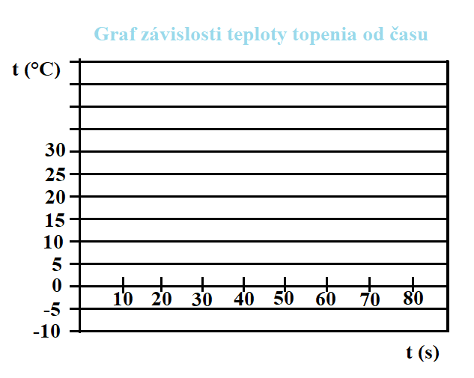
Priebeh topenia ľadu v balóniku
3
2
1
Zapísať do zošita
Pri topení teleso prijíma teplo.

Slide 7
Vysvetlenie grafu
Zapísať do zošita
1
Ľad v balóniku sa zahrieva, teplota stúpa z -10°C na 0°C.
Ľad je stále v pevnom skupenstve
2
Ľad sa stále zahrieva, začína sa topiť, v balóniku je zmes dvoch skupenstiev: vody a ľadu, ale teplota nestúpa je stále na hodnote 0°C.
Všetko dodané teplo sa míňa na zmenu skupenstva ľadu.
3
Ľad sa všetok rozpustil, už je v balóniku iba jedno skupenstvo kvapalné – voda.
Teplota opäť začala stúpať z 0°C na 30°C.

Slide 8
V amorfnej látke :
1. asfalt
2. sklo
3. čokoláda
4. vosk
prebieha topenie iba pri teplote topenia – t_{t}
Teplotu topenia amorfných látok nie je možné presne určiť, lebo pri zahrievaní mäknú a postupne sa topia.
Preto môžeme zadať iba teplotný interval od-do
Zapísať do zošita
Látka | vosk | sklo | asfalt | čokoláda
Teplota topenia °C
38-56
1 000 -1 650
110 - 130
30-36

Slide 9
Priebeh topenia vosku (parafínu) v balóniku
3
2
1
Zapísať do zošita

Slide 10
Vysvetlenie grafu
Zapísať do zošita
1
Vosk (parafín) v balóniku sa zahrieva, teplota stúpa.
Vosk je stále v pevnom skupenstve
2
Vosk sa stále zahrieva, začína mäknúť a postupne sa začína topiť, v balóniku je zmes dvoch skupenstiev: vosku a gleju, teplota stále stúpa , ale pomalšie.
3
Vosk sa všetok rozpustil, už je v balóniku iba jedno skupenstvo kvapalné – glej.
Teplota opäť začala prudko stúpať .

Slide 11
Vidíš nejaký rozdiel v grafoch topenia kryštalickej a amorfnej látky?

Slide 12
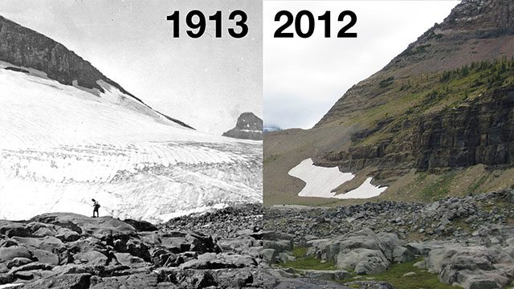
Topenie ako problém
Skleníkový efekt spôsobuje globálne otepľovanie, a preto sa topia ľadovce

Slide 13
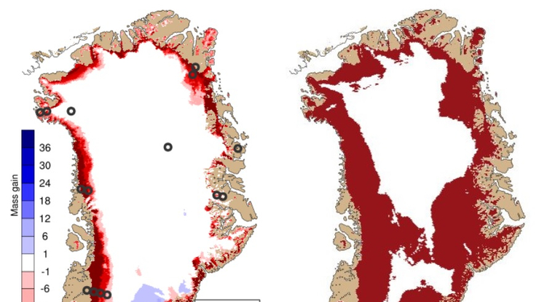
Ľadovec v Grónsku
V minulosti
dnes

Slide 14
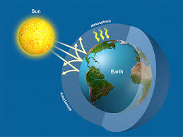
Ďakujem za pozornosť

